Slide 1
أعزائي الطلاب
عوداً حميداً
و عاماً دراسياً حافلاً بالتميز والعطاء

Slide 2
الفصل
الجمع والطرح
٢
مادة الرياضيات
الصف الرابع - الفصل الدراسي الأول

Slide 3

الفصل
الجمع والطرح
٢
تهيئة
الفصل الأول : القيمة المنزلية

Slide 4
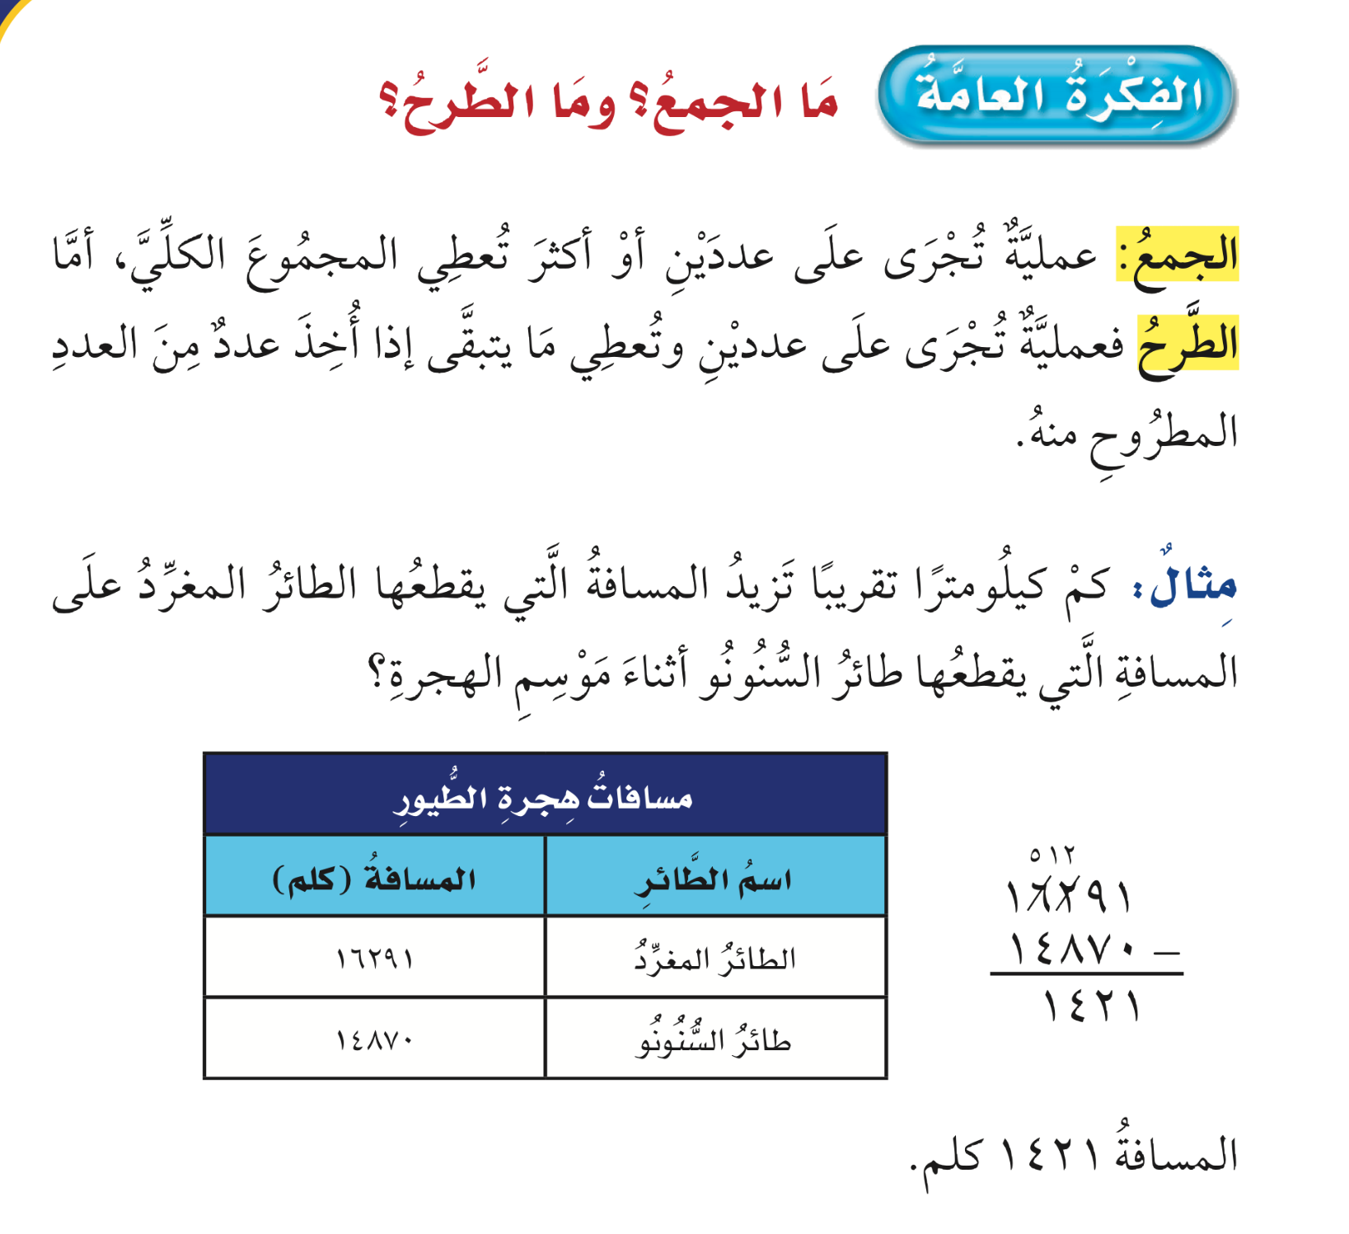
الفصل
الجمع والطرح
٢

Slide 5
الفصل
الجمع والطرح
٢

Slide 6
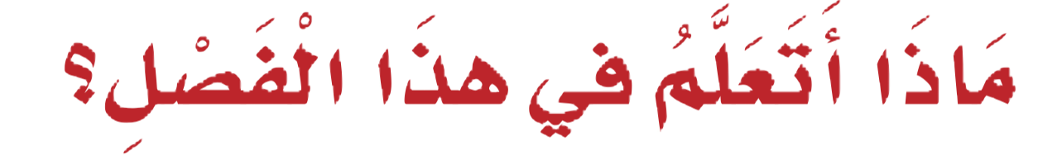
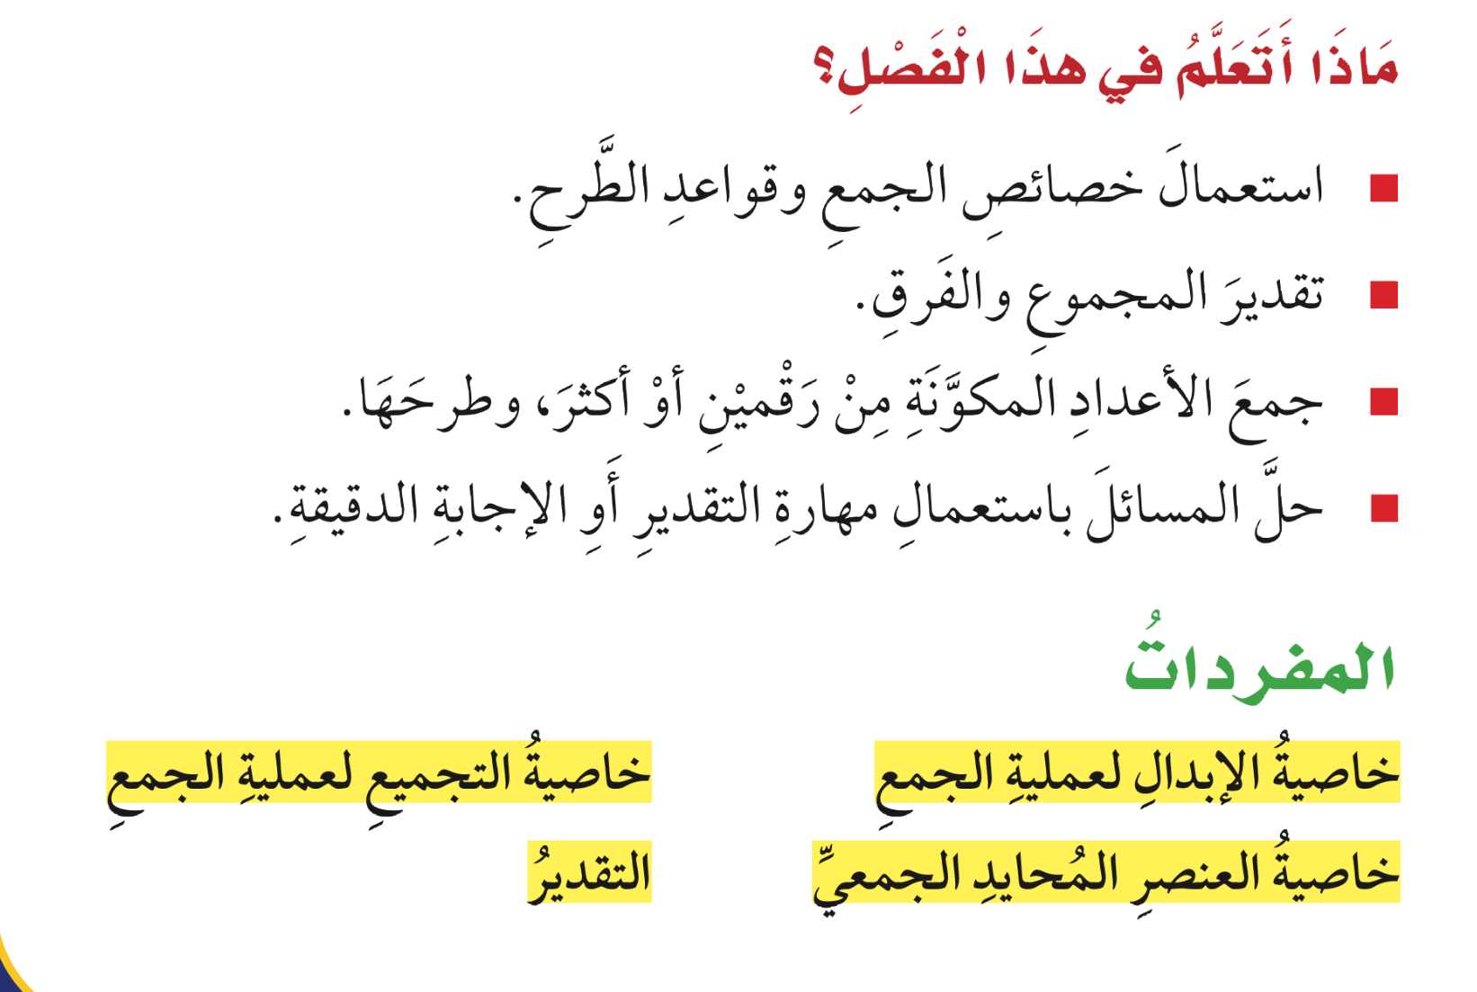
الفصل
الجمع والطرح
٢

Slide 7

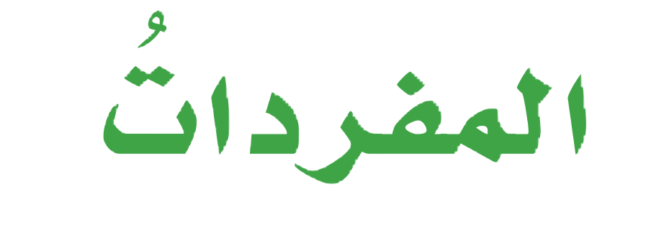
الفصل
الجمع والطرح
٢

Slide 8
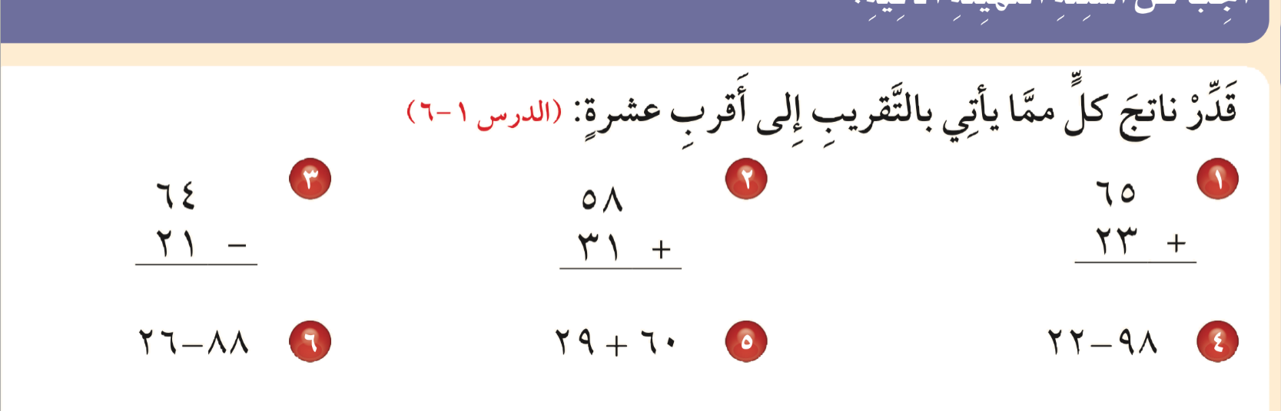
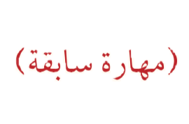

الفصل
الجمع والطرح
٢
قدر ناتج كل مما يأتي بالتقريب
إلى أقرب عشرة

Slide 9

الفصل
الجمع والطرح
٢
٠ ٦
٠ ٧
+
٠ ٣
+
٠ ٢
قدر ناتج كل مما يأتي بالتقريب
إلى أقرب عشرة
٠ ٩
٠ ٩
٠ ٦
-
٠ ٢
٠ ٤

Slide 10
الفصل
الجمع والطرح
٢
اكتب كل عدد مما يأتي بالصيغة اللفظية
قدر ناتج كل مما يأتي بالتقريب
إلى أقرب عشرة

Slide 11


الفصل
الجمع والطرح
٢
٠ ٠ ١
-
اكتب كل عدد مما يأتي بالصيغة اللفظية
قدر ناتج كل مما يأتي بالتقريب
إلى أقرب عشرة
٠ ٢
٠ ٨
رجوع

Slide 12
الفصل
الجمع والطرح
٢
٠ ٦
اكتب كل عدد مما يأتي بالصيغة اللفظية
+
قدر ناتج كل مما يأتي بالتقريب
إلى أقرب عشرة
٠ ٣
٠ ٩
رجوع

Slide 13
الفصل
الجمع والطرح
٢
٠ ٩
اكتب كل عدد مما يأتي بالصيغة اللفظية
ـ
قدر ناتج كل مما يأتي بالتقريب
إلى أقرب عشرة
٠ ٣
٠ ٦
رجوع

Slide 14
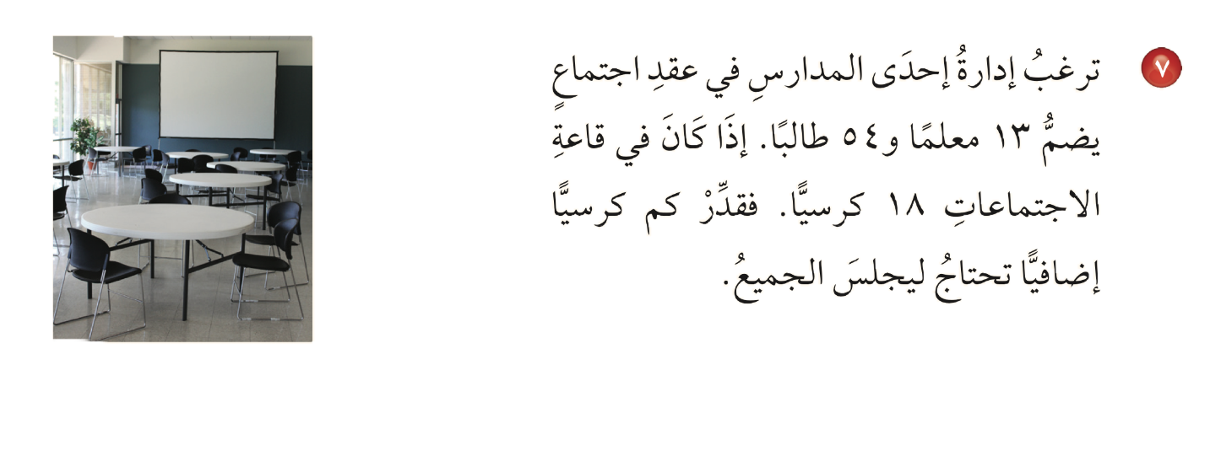
الفصل
الجمع والطرح
٢

Slide 15
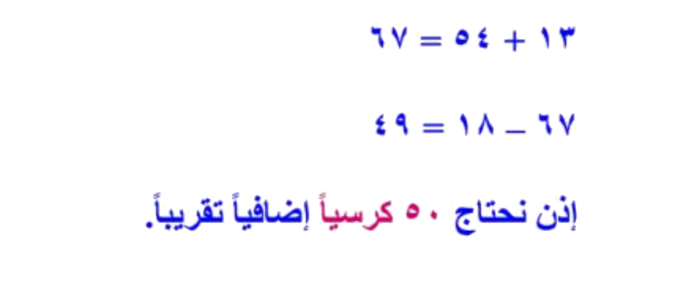
الفصل
الجمع والطرح
٢

Slide 16
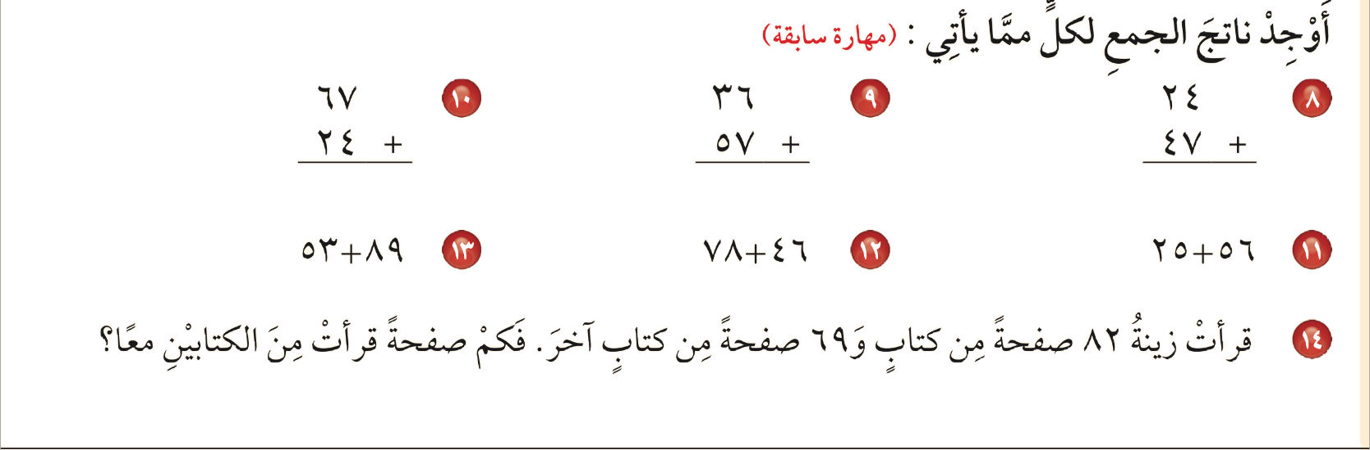
الفصل
الجمع والطرح
٢

Slide 17
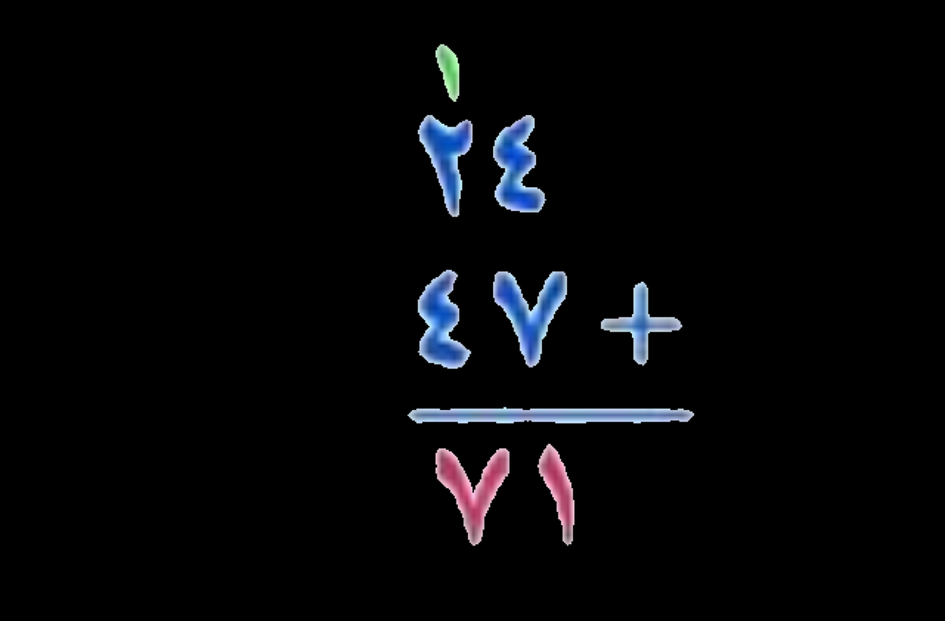
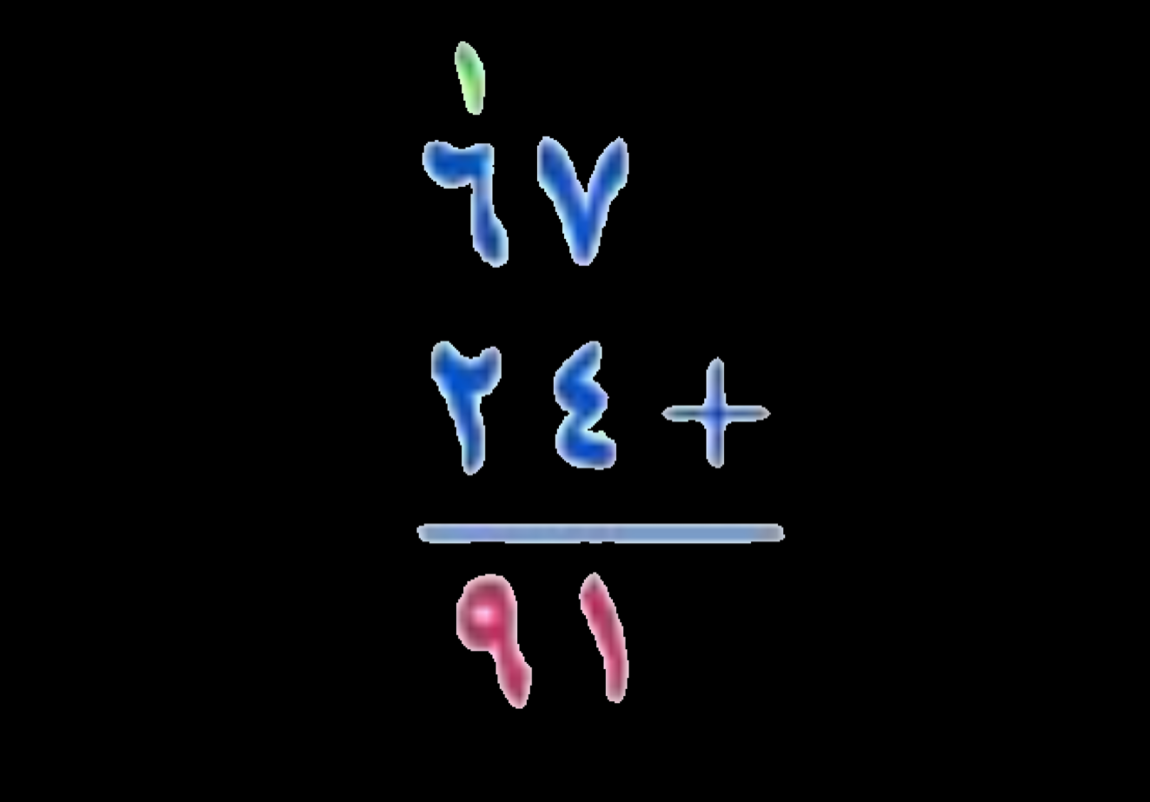
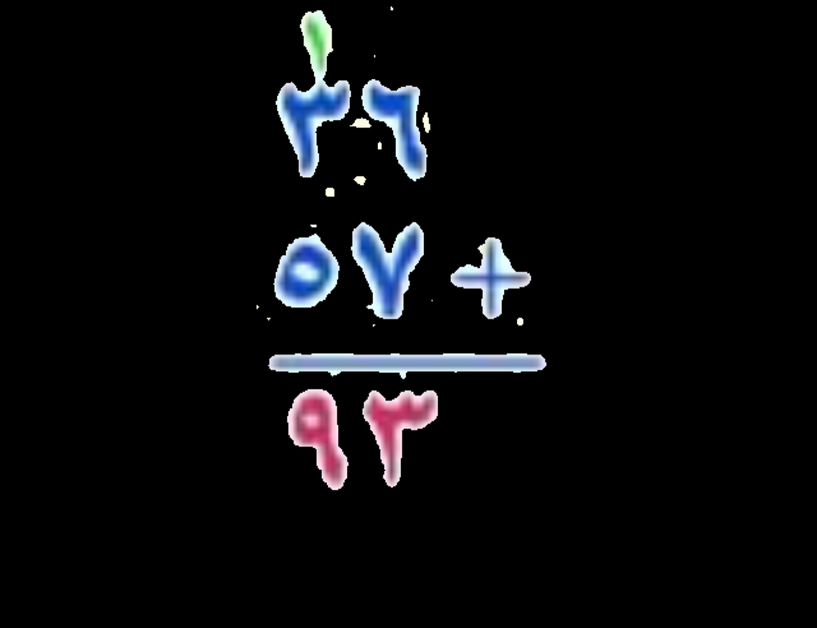
الفصل
الجمع والطرح
٢

Slide 18
الفصل
الجمع والطرح
٢

Slide 19



الفصل
الجمع والطرح
٢
٨٩ +٥٣=١٤٢
٤٦ +٧٨=١٢٤
٥٦ +٢٥=٨١

Slide 20
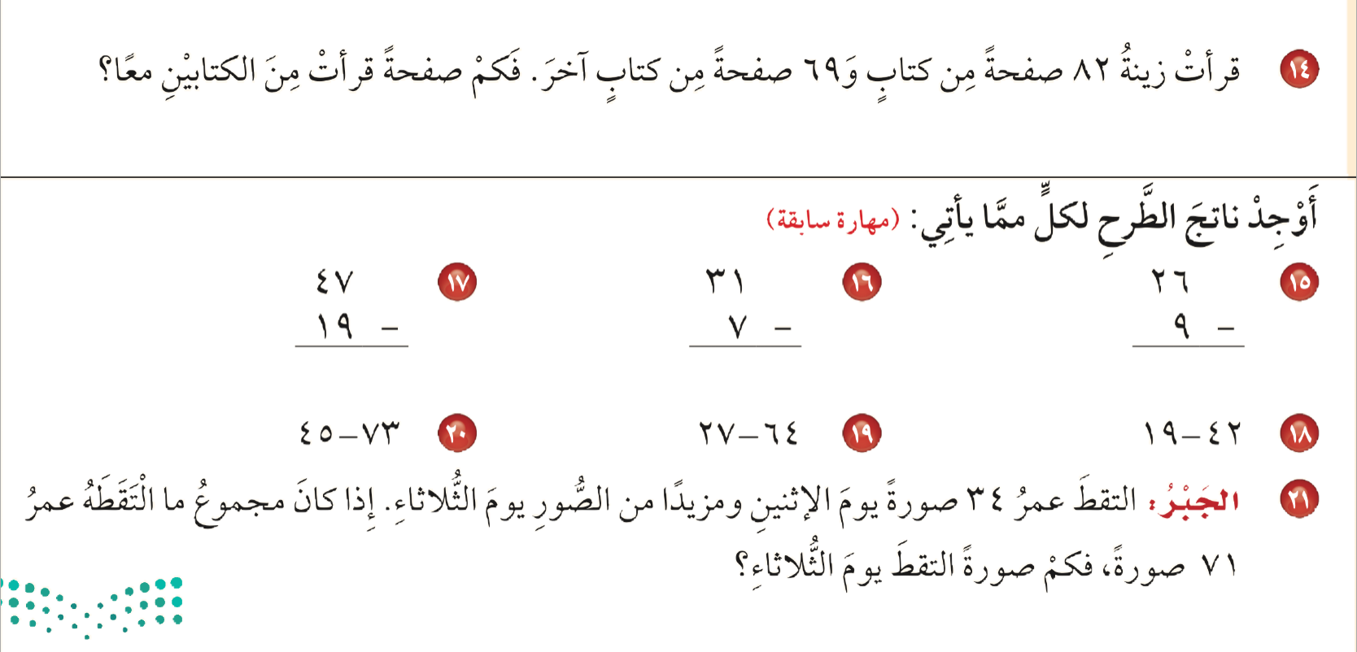
الفصل
الجمع والطرح
٢

Slide 21

الفصل
الجمع والطرح
٢
عدد الصفح التي قرأتها من الكتابين معاً
٦٩+٨٢=١٥١

Slide 22

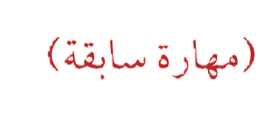
الفصل
الجمع والطرح
٢
أوجد ناتج الطرح لكل مما يأتي :

Slide 23
الفصل
الجمع والطرح
٢
أوجد ناتج الطرح لكل مما يأتي :

Slide 24
الفصل
الجمع والطرح
٢

Slide 25

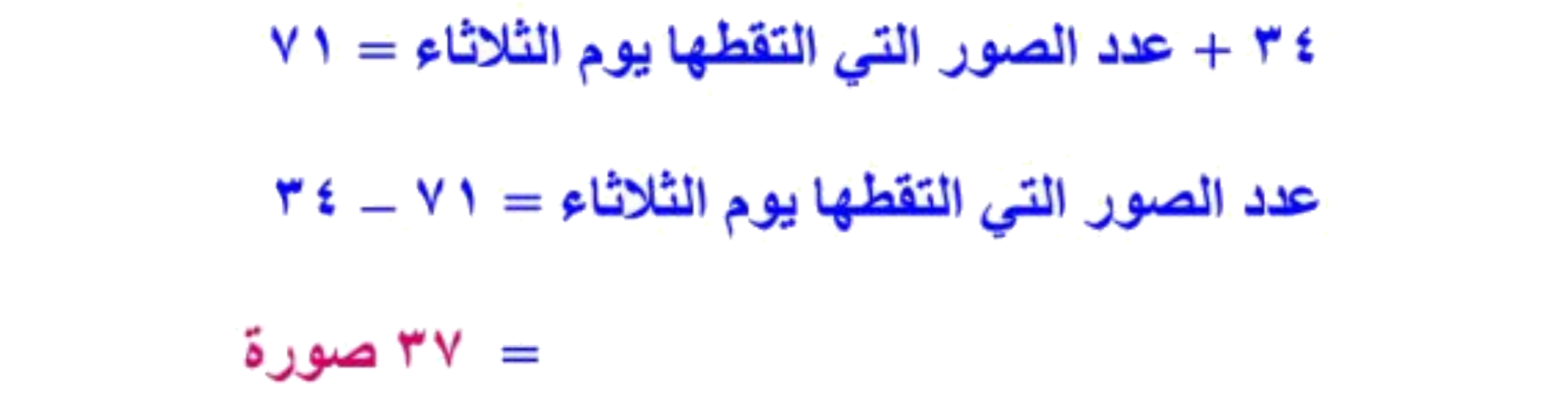
الفصل
الجمع والطرح
٢

Slide 26



وختاماً
أتمنى لكم بداية موفقة مكللة بالتفوق والنجاح

